Slide 1

Цифровая платформа для предсменного инструктажа сотрудников промышленных предприятий с элементами геймификации
14/04/2025
Цифровая платформа для инструктажа сотрудников предприятий с элементами геймификации

Slide 2
Команда
Яковцев Всеволод Сергеевич
Frontend Developer
+7 921 688 57 21
Непочатых Александр Александрович
Backend Developer
+7 999 828 70 08
Смирнов Александр Васильевич
+7 951 738 77 85

Slide 3
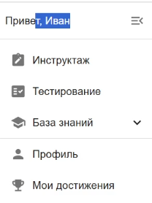
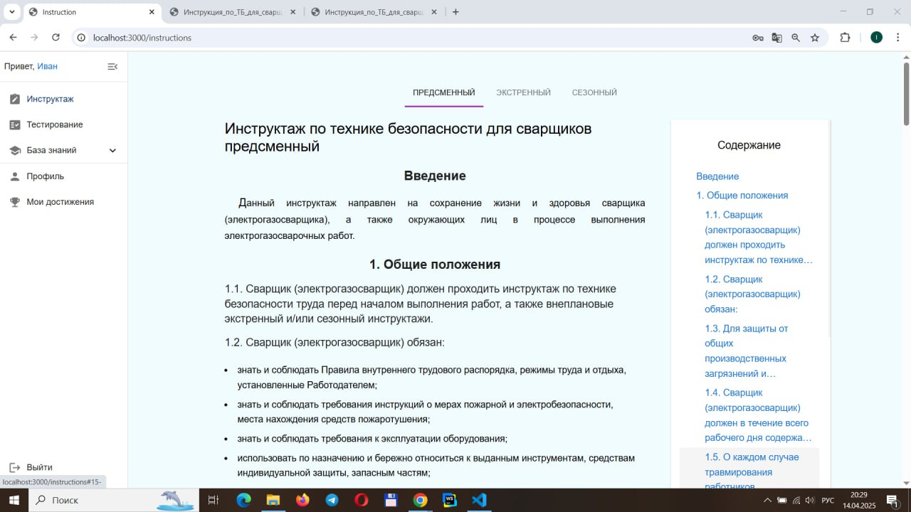

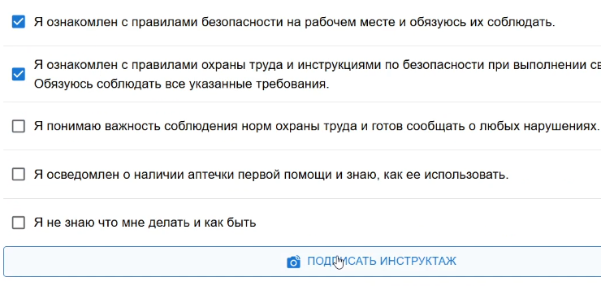
Инструктаж
1. Панель управления
Простота
Лаконичность
Краткость
2. Markdown разметка
Простота создания инструктажа
3. Содержание
4. Подпись инструктажа
Навигация по инструктажу
Использование Face ID, как эквивалент цифровой подписи
5. Быстрая и полная форма инструктажа
Напоминание основных положений ТБ
Контроль состояния сотрудника
Обратная связь о готовности к работе
Случайный порядок пунктов инструктажа
Добавление «абсурдного» пункта (контроль внимания)

Slide 4
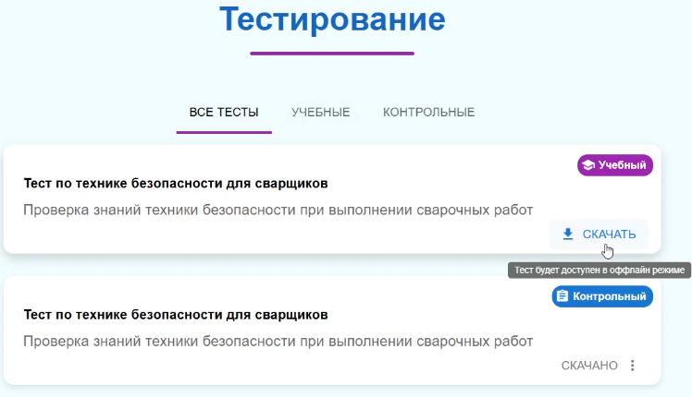
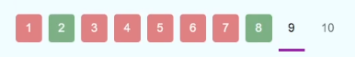
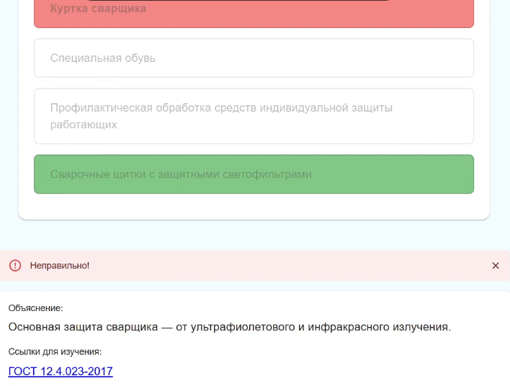

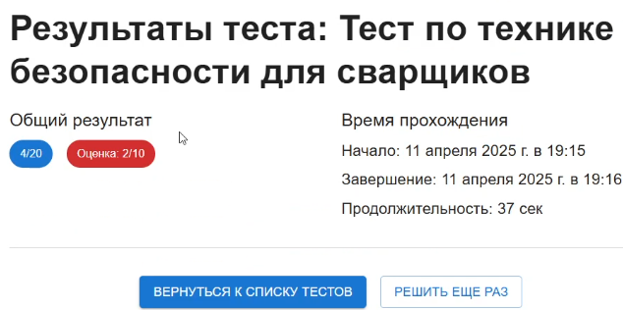
Тестирование
2. Тест (учебный)
Подробные ответы
Ссылки на источники
Вопросы в случайном порядке
1. Учебные и контрольные тесты
3. Подробная статистика
4. Оффлайн режим
Скачивание и прохождение тестов ОФФЛАЙН (после появления сети результаты синхронизируются с сервером)
5. Адаптивность
10-бальная система
Регулирование сложности вопроса
Любое количество вопросов
Вопросы в случайном порядке

Slide 5
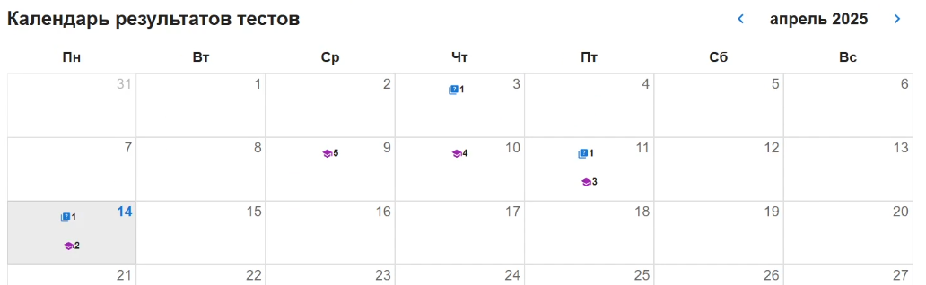
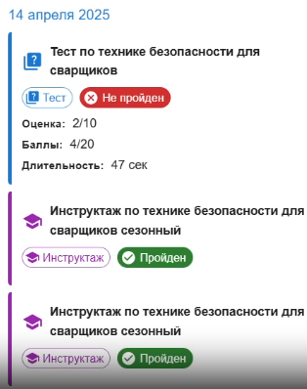
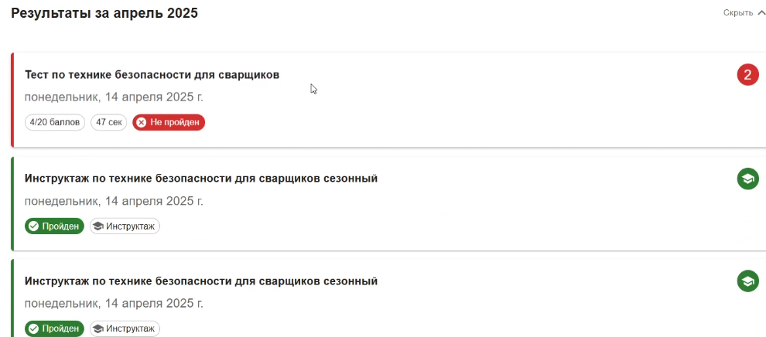
История прохождения тестов и инструктажей
Отчет результатов прохождения тестирования и инструктажей за выбранный период

Slide 6
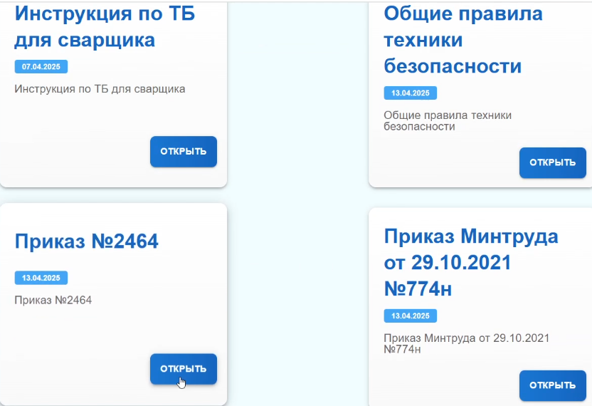

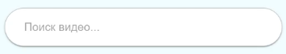
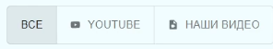
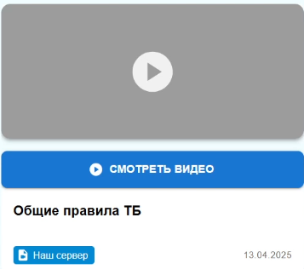
База знаний
2. Видеоматериалы
Воспроизведение видео с сервера и Youtube
1. База документов
Инструкции
Законы
Правила
Приказы
ГОСТы и др.

Slide 7
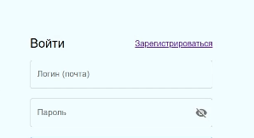
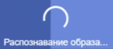

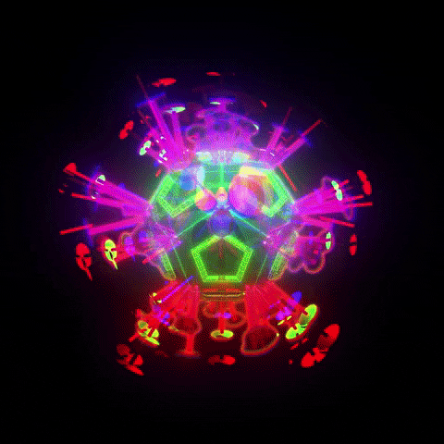
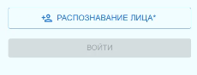
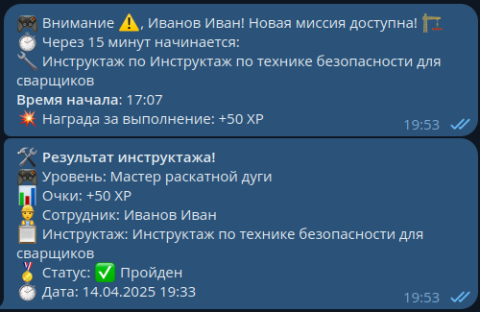
Авторизация и уведомления
1. Авторизация, регистрация
2. Вход по Face ID
Стандартная процедура авторизации / регистрации пользователей через логин и пароль
3.Push-уведомления в Telegram
Используется библиотека «FaceAPI.js»
для авторизации и регистрации с точностью идентификации
99.38%
- сотрудники получают уведомление за 15 минут до начала инструктажа;
- руководитель получает уведомление о прохождение сотрудником инструктажа/тестирования.

Slide 8
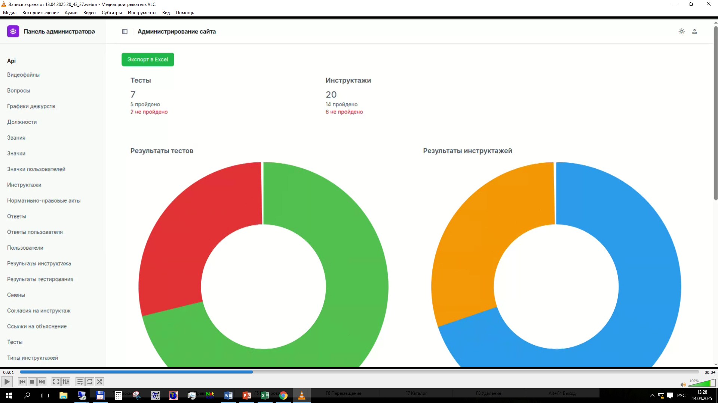
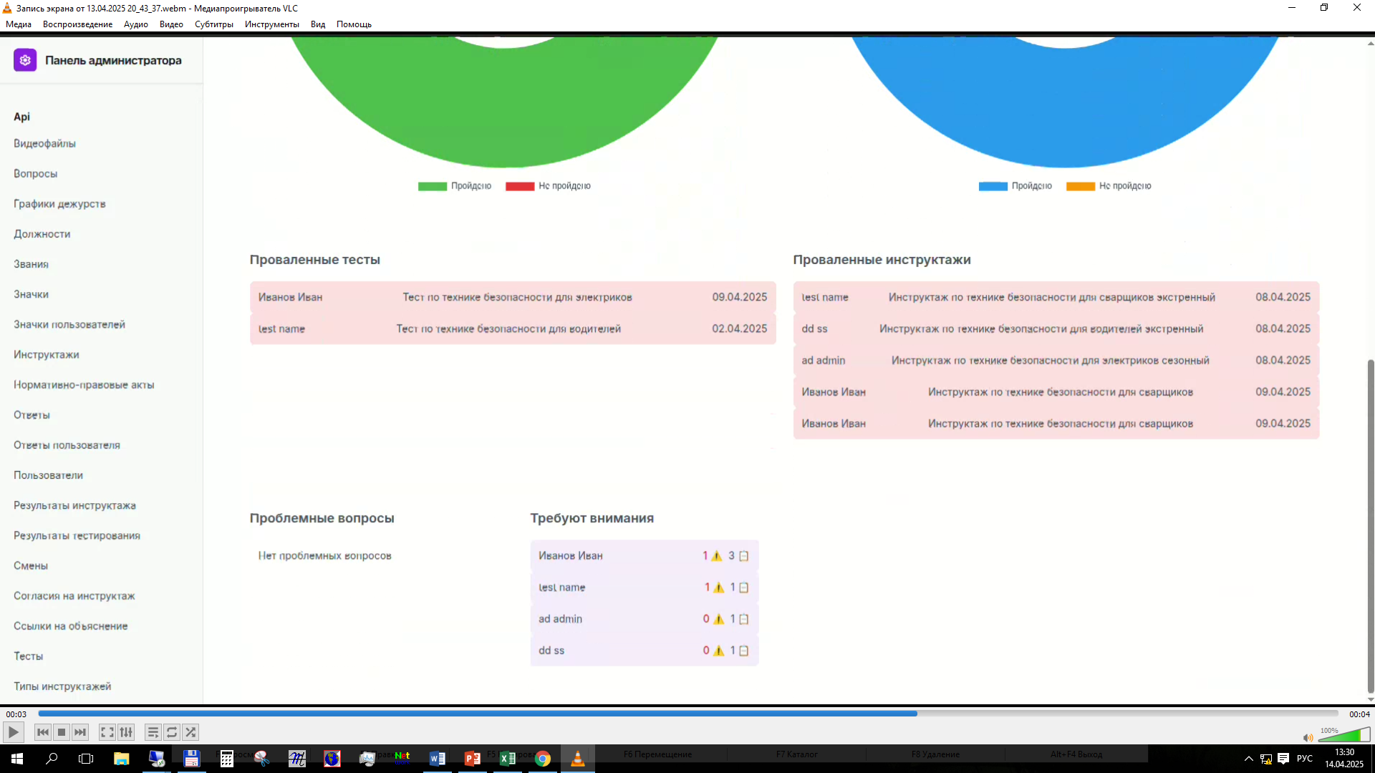
Администрирование
Создание инструктажей
Шаблоны для различных типов смен
Загрузка мультимедийного контента (видеоинструкции, PDF-документы и др.)
Настройка тестов
Удобное добавление тестов
Установка минимального проходного балла
Генерация вопросов с несколькими вариантами ответов
Генерация вопросов с изображениями
Управление доступом
Назначение инструктажей конкретным сотрудникам или группам
Аналитика
Статистика по прохождению тестов инструктажей
Генерация отчетов в Excel-таблицу
Выявление проблемных вопросов при тестировании
Выявление сотрудников с регулярными нарушениями

Slide 9
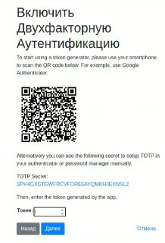
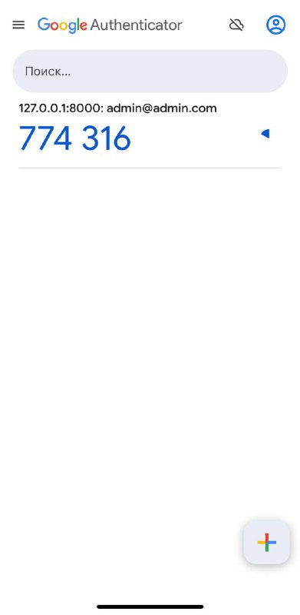
Двухфакторная аутентификация
Процесс аутентификации реализован через интеграцию с мобильными приложениями, такими как Google Authenticator.
1. Первоначальная настройка:
Пользователь сканирует QR-код из интерфейса системы, что создает безопасную привязку аккаунта к мобильному приложению.
2. Верификация:
Для подтверждения связи вводится одноразовый токен, сгенерированный приложением.
3. Рабочий процесс:
При каждом входе в систему, помимо стандартного пароля, требуется ввести динамический код из приложения. Этот код автоматически обновляется каждые 30 секунд, обеспечивая повышенный уровень защиты от несанкционированного доступа.
Данный подход сочетает удобство использования с усиленной кибербезопасностью, превращая мобильное устройство пользователя в персональный ключ доступа.

Slide 10
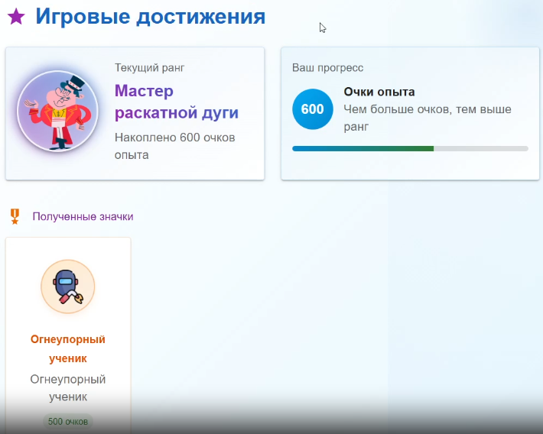
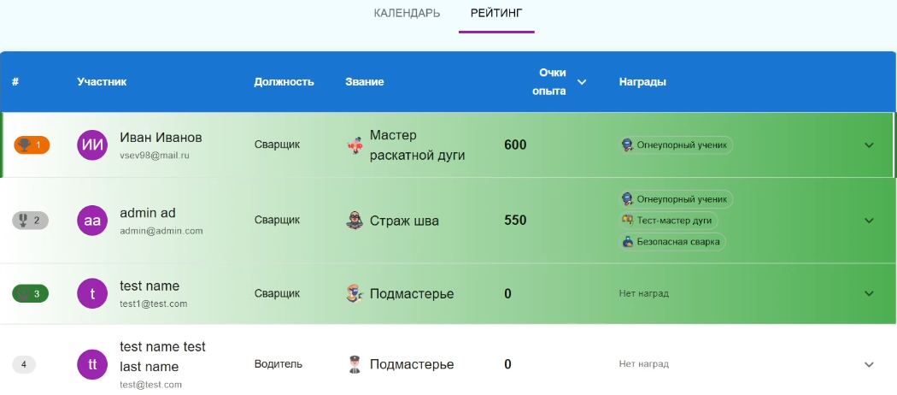
Геймификация
Ведение таблиц лидеров (рейтинг)
«Прокачивание» персонажа
Коллекционные карточки и бонусы за выполнение заданий
Начисление баллов за прохождение тестов и инструктажей
Планируется доработать
Добавить ежедневные квиз-задания с юмористическими и стилизованными текстами
Введение бонусной системы за ежедневную активность
Внедрение дополнительных мини-игр

Slide 11
Планируемые улучшения:
Отслеживание эмоционального состояния сотрудника по Face ID
Улучшить систему геймификации
Улучшить систему оповещений
Наполнение контента для игры: детализация рангов, достижений, заданий
Улучшение работы с видео компонентами
Добавление календаря с днями рождений сотрудников
Добавление вопросов теста с несколькими вариантами ответа
Усовершенствование базы знаний
Оптимизация программного кода

